Slide 1
CHỦ ĐỀ 8
PHÉP NHÂN, PHÉP CHIA
BÀI 45
LUYỆN TẬP CHUNG

Slide 3
YÊU CẦU CẦN ĐẠT:
- Củng cố mối quan hệ của phép nhân và phép chia; thực hiện được các phép nhân, phép chia đã học.
- Giải được bài toán đơn (một bước tính) có nội dung thực tế liên quan đến phép nhân.
- Qua thực hành, luyện tập sẽ phát triển năng lực sử dụng phương tiện toán học, năng lực giao tiếp Toán học. Qua giải bài toán thực tế sẽ phát triển năng lực giải quyết vấn đề Toán học
- Góp phần phát triển phẩm chất: chăm chỉ, trách nhiệm, nhân ái, có tinh thần hợp tác trong khi làm việc nhóm.

Slide 4
= 8
= 20
= 2
= 5
= 3
= 4
= 1
= 1
1
Tính nhẩm.
= 2
= 5
= 2
= 5
2
Viết tích thành tổng rồi tính (theo mẫu).
a) 7 $×$3
Mẫu: 8 $×$3 = 8 + 8 + 8 = 24
8 $×$3 = 24
7 $×$3 = 7 + 7 + 7 = 14
7 $×$3 = 14
b) 8 $×$4
c) 6 $×$5
8 $×$4 = 8 + 8 + 8 + 8 = 32
8 $×$4 = 32
6 $×$5 = 6 + 6 + 6 + 6 + 6 = 30
6 $×$5 = 30

Slide 5
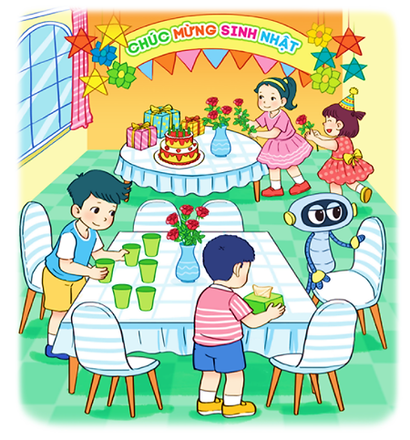
3
a)
14
9
Số
?
8
17
b)
4
Khi chuẩn bị cho buổi sinh nhật, mỗi lọ hoa Mai cắm 5 bông hoa. Hỏi 2 lọ hoa như vậy Mai cắm tất cả bao nhiêu bông hoa?
Bài giải
2 lọ hoa như vậy Mai cắm tất cả số bông hoa là:
5 $×$ 2 = 10 (bông)
Đáp số: 10 bông hoa.

